Slide 1
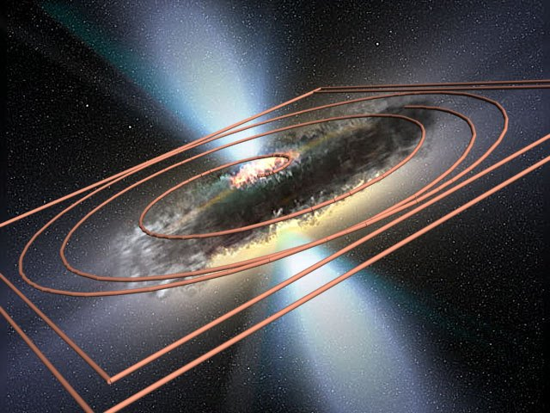
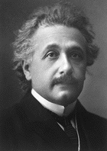
100 Years of GENERAL RELATIVITY looking to the future
Pietro Frè
University of Torino & Embassy of Italy in the Russian Federation

Slide 2
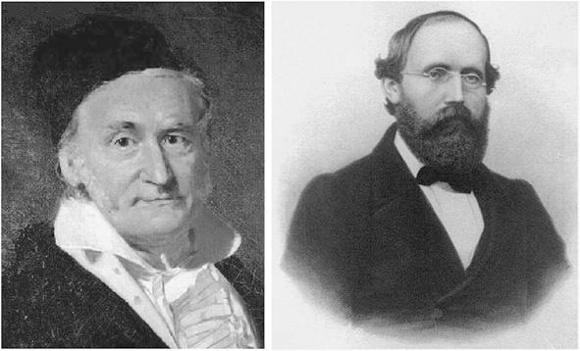
The Fathers of Curved Geometry
Carl Friedrich Gauss (1777–1855) on the left and Georg Friedrich Bernhard Riemann (1826–1866) on the right. Gauss, the King of Mathematicians, was Professor at the University of Göttingen for many decades up to the very end of his long life. His contributions to all fields of Mathematics were enormous and most profound. Bernhard Riemann, another genious and a giant of human thought, had a very short and not too happy life. He was Gauss’ student both at the level of Diploma and of Habilitationsschrift. The whole of his work is contained in no more than 11 papers for a total of little more than 200 pages. Yet each of his contributions was a milestone in Mathematics and set the path for century long future developments.
The foundations of Riemannian geometry were laid in the 16 page long dissertation of his Habilitation. Riemann had important ties with the Scuola Normale di Pisa and died in Italy at the age of 39

Slide 3
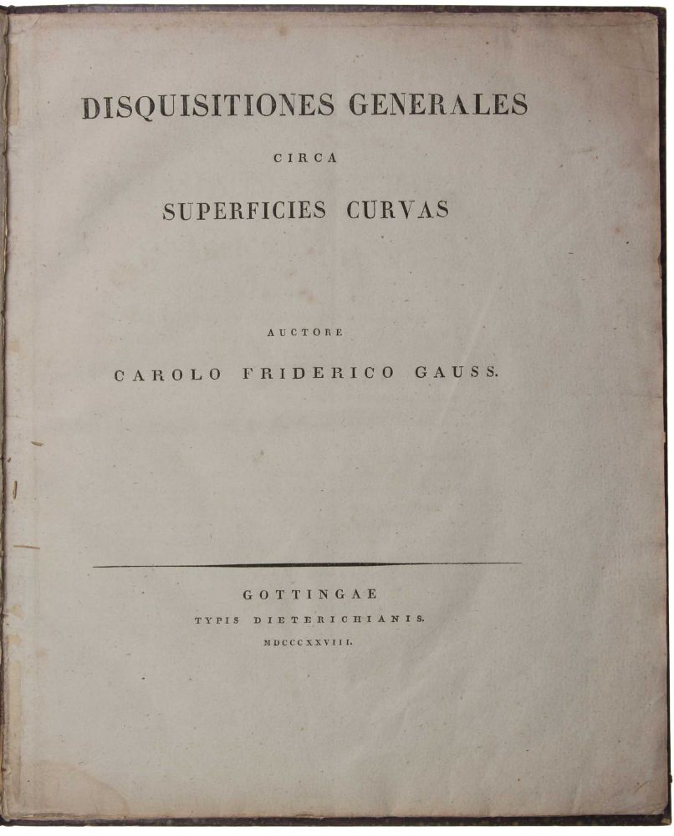
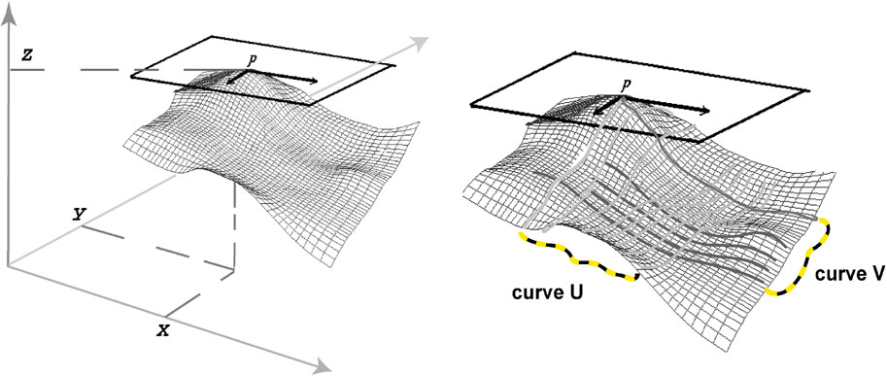
The problem of measuring the length of curves
above

Slide 4
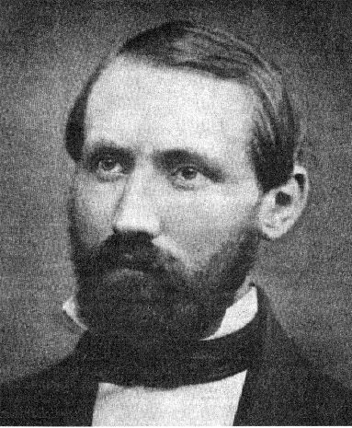
Ueber die Hypothesen, welche der Geometrie zu Grunde liegen
Hence flows as a necessary consequence that the propositions of geometry cannot be derived from general notions of magnitude, but that the properties which distinguish space from other conceivable triply extended magnitudes are only to be deduced from experience. Thus arises the problem, to discover the simplest matters of fact from which the measure-relations of space may be determined; (Riemann)
In other words, the young genius was aware that the same manifold could support
quite different metrics and thought that this applied in particular to Space, i.e.
to the 3-dimensional physical world of our sensorial experience. He posed himself
the question which should be the metric of Space and came to the conclusion that
such a question could only be answered through experiment. This amounted to say
that the geometry of the world is a matter of Physics and not of a priori Philosophy
or Mathematics. Such a sentence of Riemann must have influenced Einstein quite
deeply.

Slide 5
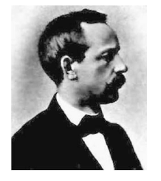
Elwin Bruno Christoffel Montjoie 1829 Strasbourg 1918
Connection = Parallel Transport

Slide 6
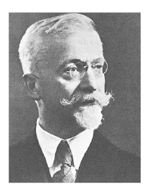
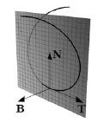
Parallel TRANSPORT
The mission of Cartan, in relation with General Relativity was to reformulate it in terms of mobile frames rather than metrics….The idea of mobile frames go back to Frenet and Serret in the middle of the XIX century
Elie Cartan
(1869 – 1951)
A true giant of mathematical thinking

Slide 7
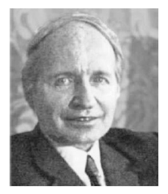
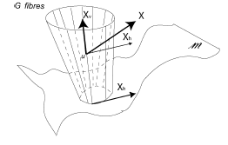
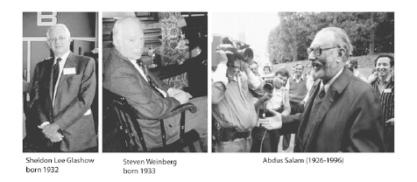
Charles Ehresman
1905 Alsace – 1979 Paris
He was one of the creator of differential topology
He perfectioned the theory of fibre bundles and brought to absolute perfection the notion of
a Connection
Yang Mills Gauge Theories
The Standard Model of all the non gravitational interactions
SU(3) x SU(2) x U(1) up to the
Brout Englert Higgs boson…….

Slide 8
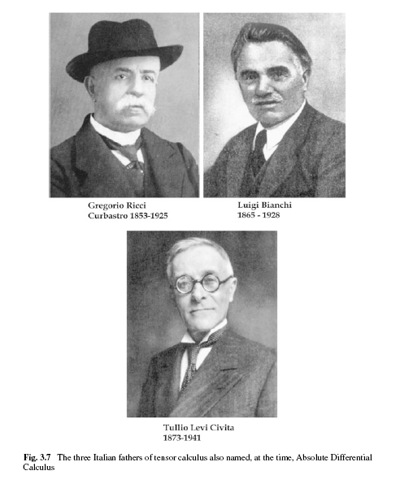
The three italian fathers of Tensor Calculus
The Riemann tensor (only sketched by Riemann)
The Riemann tensor
Gregorio Ricci created the Ricci tensor, Luigi Bianchi found the Bianchi identities that were absolutely crucial for Einstein to single out the proper from of the Field Equations of the gravitational field

Slide 9
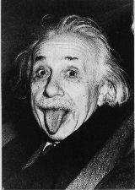
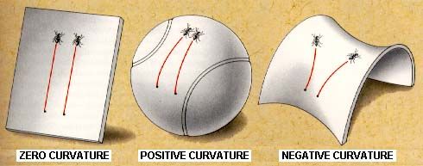
Einstein:
Gravity: it is just a question about straight lines
In curved space straight lines differ from the usual ones of flat space....!
Special Relativity (1905):
Space and time are merged together Space-Time
General Relativity (1915):
Gravity is a manifestation of space-time curvature.

Slide 10
GR summarized in a movie:
Eddington’s metaphor of the deformed sheet

Slide 11
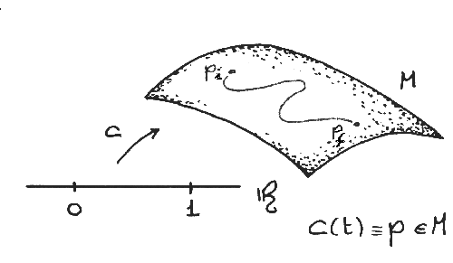
The metric: a rule to calculate distances!
A curve in space-time is described by giving the coordinates x^{μ} as functions of a parameter λ :
How long is such a curve?
This integral is a rule! Any such rule is a Gravitational Field!
It is encoded in the locally varying matrix g_{μν} :
Notes:
Consideriamo ora una curva sulla superficie. Come è descritta matematicamente tale curva o linea che parte dal punto A e termina nel punto B? La risposta è semplice. Essa è descritta assegnando due funzioni a(t) e θ(t) in maniera tale che al variare del numero reale t nell’intervallo [0,1] si procede dalle coordinate del punto A a quelle del punto B con continuità passando per tutta una serie di punti intermedi.
Data una simile curva sorge il problema di misurarne la lunghezza. Sorge anzi il problema di misurare la lunghezza di una qualsivoglia curva.
Il fondamentale concetto geometrico di metrica, si può riassumere in questo modo. La metrica è una regola per calcolare la lunghezza di una qualunque curva. Ad esempio l’integrale l_{AB} definito nella figura è una regola per calcolare la lunghezza di una qualsivoglia curva. Tale integrale è una metrica ed ogni possibile metrica definita sullo spazio tempo è un possibile campo gravitazionale.

Slide 12
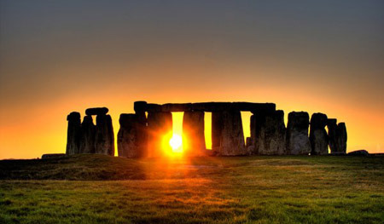
CosmologY & astronomY are very old sciences
Gli uomini hanno guardato al cielo e scrutato gli astri dalla più remota antichità.
Hanno osservato la periodicità dei fenomeni astronomici, che li ha affascinati ed ha stimolato nelle loro menti i primi passi del ragionamento matematico.
Nel calcolo dei moti celesti le prime civiltà hanno sperato di trovare le risposte alle più profonde domande esistenziali
IL COMPLESSO NEOLITICO di STONEHENGE
è datato con il carbonio 14 intorno al 3100 a.c.
La disposizione nei megaliti nel monumento
rivela l’intenzione di precisi allineamenti con eventi astronomici
Notes:
Gli uomini hanno guardato al cielo e scrutato gli astri fin dalla più remota antichità, cercando risposte a profondi interrogativi esistenziali che uniscono tutte le razze e le civiltà.
La ragione di questo sta nella periodicità dei moti celesti che non è sfuggita alla percezione nemmeno dell’uomo della pietra e che fornisce la definizione del tempo.
Gli astri infatti sono gli orologi che scandiscono il giorno e la notte, i mesi, le stagioni, gli anni. E la vita è fatta di cicli sincronizzati su quelli di questi unici ed universali orologi.
Dunque chi è padrone del tempo è padrone anche della vita e non a caso in tutte le civiltà, le prime concezioni della “divinità” si sono sviluppate in associazione con il cielo
ed i corpi celesti. Per impadronirsi della macchina della vita bisogna dominare le periodicità, saper prevedere gli eventi. Questo significa calcolare i moti dei corpi celesti e non a caso tutte le prime nozioni matematiche sono nate in associazione con l’astronomia. Astri, Numeri e Divinità sono un trinomio antichissimo, universalmente radicato nello strato più profondo della psiche umana.

Slide 13
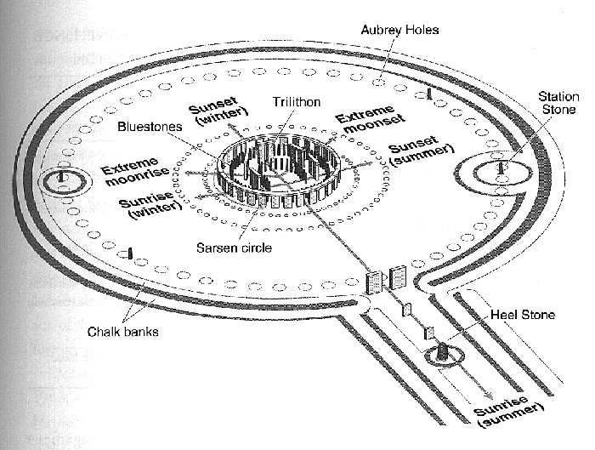
L’astronomia di Stone Henge
Notes:
Gli studi fatti sul complesso neolitico di Stone Henge, datato circa 3000 anni prima di Cristo, hanno rivelato una profonda conoscenza da parte dei costruttori
dei vari eventi astronomici che si susseguono durante l’anno e la precisa intenzione di allineare le varie parti del monumento in relazione con questi.

Slide 14
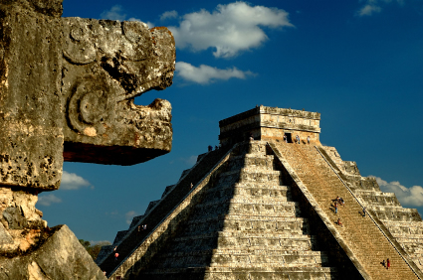
Non solo nel vecchio, ma anche nel nuovo mondo ……..
Lo sviluppo dell’Astronomia e della Matematica presso gli antichi Maya è ben noto….Così come esso è variamente attestato presso gli antichi
Babilonesi.
Notes:
Le conoscenze astronomiche e le abilità matematiche nelle civiltà primitive hanno avuto parallelo sviluppo nel Mondo Antico così come nel Nuovo Mondo.
Le piramidi dei Maya e la messe di documenti che hanno permesso di conoscere i loro sistemi di numerazione nonché i loro precisi calcoli di cicli astronomici sono una convincente dimostrazione di questa tesi.

Slide 15
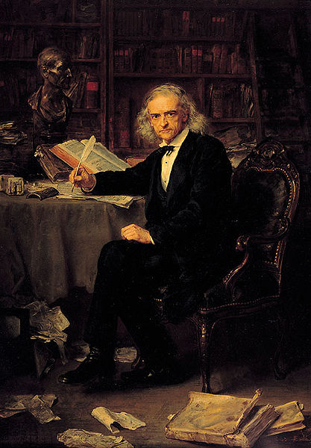
Un’osservazione di Mommsen
Comparando le lingue indogermaniche, Mommsen osservava che al tempo in cui esse iniziarono a differenziarsi la terminologia legata all’agricoltura non si era ancora formata, mentre quella relativa alla pastorizia, alla nomenclatura degli astri, dei numeri e delle divinita’, costituisce patrimonio comune di tutti gli diomi indoeuropei.
Dunque Astronomia, Aritmetica e Religione precorrono il primo formarsi delle civilta’ agricole .
Il grande storico, classicista e filologo tedesco
Christian Matthias Theodor Mommsen (1817-1903)
Notes:
Il grande storico e classicista tedesco Christian Mommsen, nel capitolo introduttivo della sua monumentale Storia di Roma, fece un’osservazione di grande sagacia e spessore. Facendo ricorso alla sua profonda conoscenza della linguistica indo-germanica pose in evidenza come la terminologia attinente la sfera dell’agricoltura non si era ancora formata al tempo in cui le lingue di questo gruppo cominciarono a separarsi, mentre le radici delle parole attinenti la numerazione, la denominazione delle divinità e degli astri, formano un patrimonio comune di tutti gli idiomi indoeuropei.
Se ne conclude che Aritmetica, Astronomia e Religione si sono sviluppate prima della diaspora delle varie genti indo-germaniche e molto prima dello sviluppo delle più antiche civiltà fondate sull’agricoltura.

Slide 16
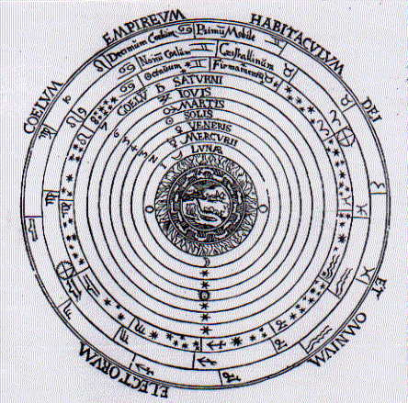
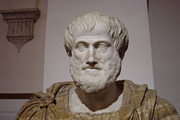
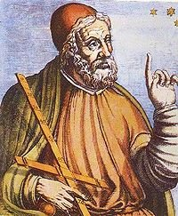
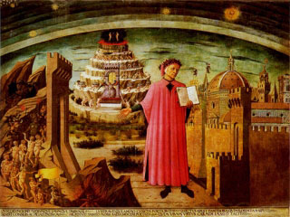
Com’era il Cosmo degli Antichi?
Aristotele
Tolomeo
Il Cosmo di Artistotele, Tolomeo e, poi, Dante era statico e piccolo. Sostanzialmente coincideva con il sistema solare, circondato dalla sfera delle stelle fisse
Dante
Notes:
Com’era dunque il Cosmo degli Antichi, quale sistematizzato dalla Fisica Aristotelica e dall’Astronomia Tolemaica, la cui concezione fu ritrasmessa alla cultura Latina Medievale dall’opera degli studiosi Arabi e fu icasticamente riassunta nel Poema Dantesco?
Certamente era ordinato ed in tale ordine filosofi e teologi ravvisavano la volontà del Creatore, ma era soprattutto statico ed enormemente piccolo.
La predominanza dell’impressione di ordine, con tutto ciò che essa comportò a livello filosofico e teologico, era dovuta soltanto al fatto che il Cosmo degli Antichi coincideva essenzialmente con il Sistema Solare, anche questo solo parzialmente noto, attorno al quale stava la sfera delle stelle fisse, un’entità del tutto incompresa, quasi metafisica e per questo adattissima ad ospitare la Divinità, ovvero il Primo Motore immobile di Aristotele. La futura conoscenza dell’Universo Fisico avrebbe rimosso questa impressione di ordine e staticità, rivelandoci invece che esso è un luogo assai disordinato e violento in cui vanno in scena scoppi, immani cataclismi, scontri di intere galassie, nascite e morti di stelle.

Slide 17
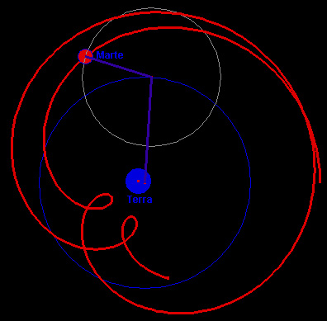
I pianeti si muovono……, le stelle invece sono fisse.
E’ una constatazione di fatto e sui fatti si costruisce la Scienza.
Questo era vero nell’epoca d’oro della scienza ellenistica, come lo e’ nella scienza moderna.
La scienza deve spiegare i fenomeni o, come si diceva allora, salvare le apparenze (= fenomeni)
Descrizione Tolemaica del moto di Marte rispetto alla Terra.
OGGI noi abbiamo un’altra spiegazione del fatto che le stelle sono fisse….Sembrano fisse solo perché sono enormemente lontane.
Notes:
I pianeti si muovono e la descrizione del loro moto fornito dalla teoria tolemaica era accurata e non peggiore di quella copernicana. Come oggi noi insegniamo ai nostri studenti nelle Aule Universitarie, la differenza tra la cinematica tolemaica e quella copernicana e’ solo una questione di semplicità e di sistemi di riferimento. Se centriamo il sistema di riferimento sul Sole, invece, che sulla Terra tutte le orbite appaiono più semplici (sono delle ellissi) e grazie a questa semplicità si può inventare una Teoria che li spieghi dinamicamente, come poi fece Newton.
Facile sembra! Quello che poche volte viene ricordato nel raccontare la Rivoluzione Copernicana e’ che se si ammette che sia la Terra a girare attorno al Sole, allora nasce un problema: perché non vediamo un moto apparente delle stelle fisse, che sono fisse rispetto al Sole, ma non alla Terra? Un’obiezione non banale ed un interrogativo senza risposta in un Cosmo piccolo come quello degli Antichi. Oggi noi conosciamo la risposta. Il moto apparente esiste, ma e’ quasi impercettibile, perche’ le stelle sono enormemente lontane.

Slide 18
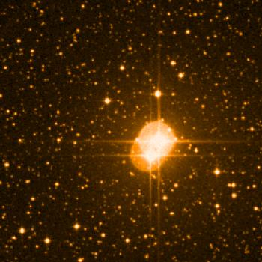
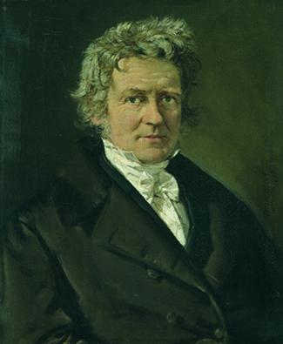
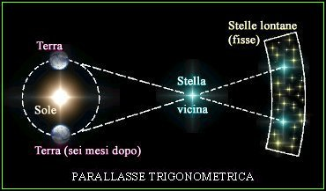
Il Parallasse e Bessel
Friedrich Wilhelm Bessel (22 July 1784 – 17 March 1846). Matematico ed Astronomo tedesco, noto per le funzioni
che portano il suo nome.
Direttore dell’Osservatorio di Konigsberg (Kalingrad).
Nel 1838, Bessel misurò il primo parallasse mai osservato. Quello di Cygni 61, pari a 0.314 secondi d’arco. Ciò significa una distanza di circa 11 anni luce. Una distanza cosi’ enorme come mai gli Antichi avrebbero immaginato.
Notes:
Il moto apparente delle stelle dovuto alla rivoluzione della Terra attorno al Sole si manifesta come uno spostamento angolare della Stella nel firmamento dal solstizio d’inverno a quello d’estate ovvero dall’equinozio di primavera a quello d’autunno. Tale spostamento e’ raccontato nell’animazione che state vedendo realizzata al Planetario di Milano.
Invano gli astronomi cercarono per quasi due secoli di rivelare questo spostamento angolare detto parallasse. Il primo che riuscì a misurare il parallasse di una stella fu il Matematico ed Astronomo tedesco Bessel, noto per le funzioni che portano il suo nome. Nel 1938 nell’Osservatorio di Konigsberg (oggi Kalingrad) egli riuscì a determinare il parallasse di una stella tra le più vicine a noi, Cygni 61 e lo trovò di 0.314 secondi di arco. Da questo angolo, conoscendo la distanza tra la Terra ed il Sole si può immediatamente risalire alla distanza della stella da noi che risultò pari ad 11 anni luce, cioè circa 5 milioni di volte la distanza Terra-Sole. Una distanza enorme, mai immaginata dagli Antichi che fece fare il primo balzo in avanti nella nostra percezione delle dimensioni del Cosmo. Eravamo già quasi alla metà del XIX secolo.

Slide 19
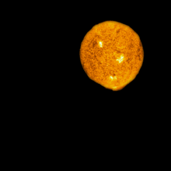
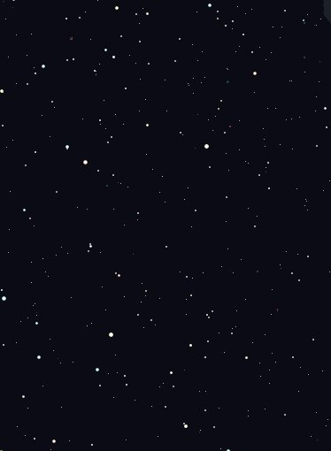
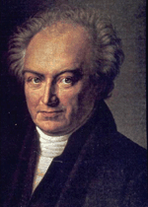
Il paradosso di Olbers
Perché la notte è scura?
Se l’Universo fosse infinito eterno e statico la luce avrebbe comunque sempre avuto il tempo di raggiuncerci da ogni stella anche lontanissima ed il cielo sarebbe chiaro ed uniforme……………
L’Universo esiste quindi da un tempo finito e si espande
Heinrich Wilhelm Matthias Olbers (1758 -1840)
Notes:
Nel 1838 il Cosmo si era sostanzialmente ingrandito, però la sua concezione statica rimaneva ancora predominante. Tuttavia, un altro tedesco, Olbers, medico di professione, ma astronomo per una forte passione che lo portò a conseguire risultati del tutto non banali (scoprì tra l’altro una cometa che porta il suo nome) aveva già fatto fin dall’inizio dell’Ottocento, un ragionamento semplice, ma di grande profondità che scuoteva tale concezione statica. Perché la notte è buia, si chiedeva Olbers? Se l’Universo fosse infinito, statico ed eterno, allora la notte dovrebbe essere uniformente chiara. Scelta una qualunque direzione visiva, lungo di essa, prima o poi si dovrebbe incontrare una stella e, per quanto questa stella fosse lontana, il tempo necessario alla sua luce per raggiungerci ci sarebbe stato. Dunque dovremmo vederla. E se così avviene in ogni direzione, il cielo non può essere buio, come invece è. Ne consegue che l’Universo non è infinito, non esiste da un tempo infinito e probabilmente si espande. Nella prima decade del XXI secolo noi sappiamo che e’ proprio così, ma per arrivare a questa conclusione era necessario passare attraverso altre fondamentali tappe……

Slide 20
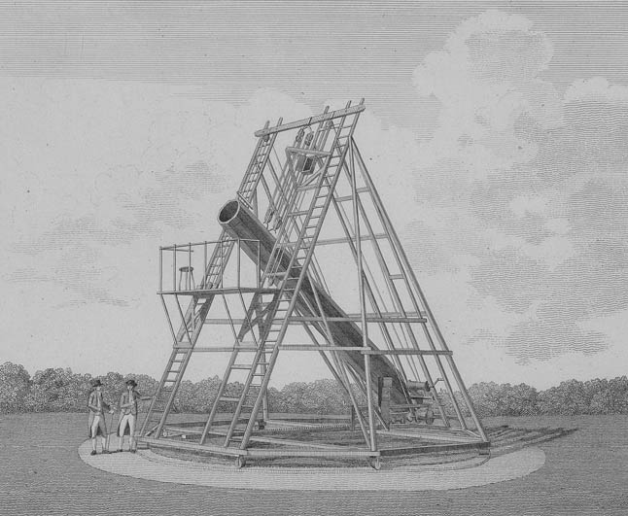
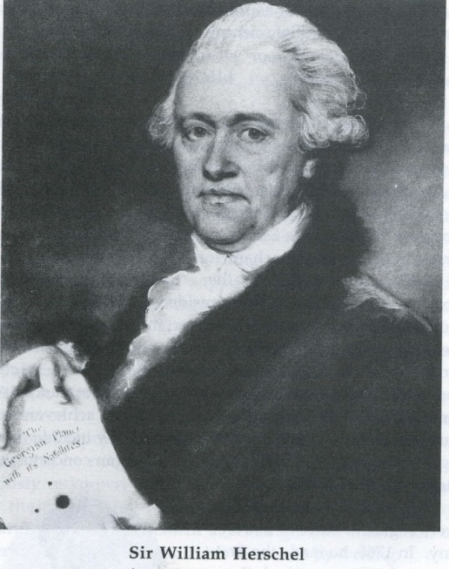
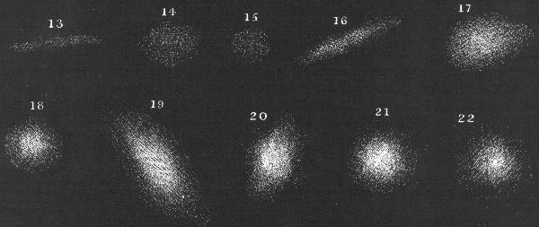
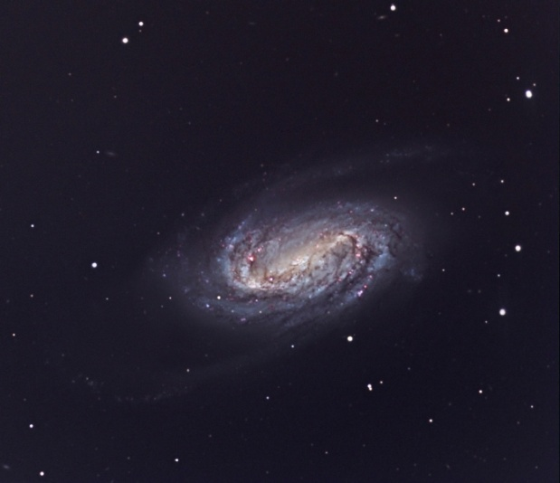
Herschel e le Nebulae
Con il suo telescopio gigante , William Herschel (britannico di nascita tedesco) scoprì e classificò le nebulae di cui pubblicò un famoso catalogo.
Scoprì anche il pianeta Urano
1738-1822
Una delle tavole di nebulae del catalogo di Herschel (1786)
Notes:
Dopo il cannocchiale di Galileo, che oggi ammiriamo in questa sala e che essendo un rifrattore è composto di lenti, vennero i telescopi riflettori che raccolgono la luce per mezzo di uno specchio parabolico, concentrandola sul fuoco della parabola, dal quale può essere osservata per mezzo di uno specchio secondario e di lenti. Inventore del riflettore fu Newton. Il primo costruttore di grandi telescopi riflettori fu Friedrich William Herschel, un tedesco di Hannover che, in quanto tale, era suddito di una famiglia Principesca divenuta la Casa Regnante Inglese. Herschel, la cui educazione e professione era quella di un musicista, emigrò nel Regno Unito dove, oltre a coltivare la musica, coltivò anche la sua grande passione per l’Astronomia. Insieme alla sorella Carolina egli costruì grandi telescopi, il primo nel 1773. Con essi osservò e catalogò un tipo di oggetti astronomici diverso dalle stelle e dai pianeti, le nebulose ovvero, in denominazione latina , le nebulae. Che cosa essi fossero era oggetto di vasto dibattito.

Slide 21
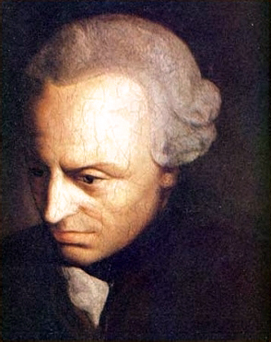
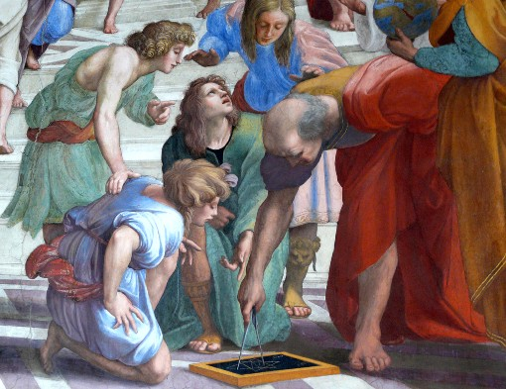
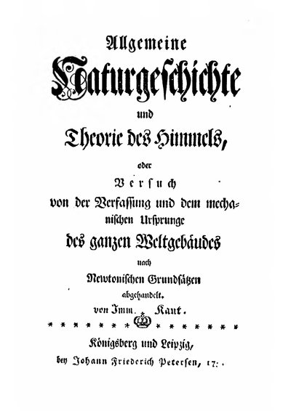
Kant fu il primo…..
a supporre, nell’opera Allgemeine Naturgeschichte und Theorie des Himmels (1755), che le Nebulae fossero altri Universi-Isola come la nostra Via Lattea. GRANDE INTUIZIONE…..
Però con la sua concezione della Geometria Euclidea come dato a priori a fondamento di ogni percezione
Kant frenò lo sviluppo della Geometria non-Euclidea e quindi della moderna comprensione del Cosmo.
Notes:
Il pensiero di Kant la cui enorme influenza su tutto il successivo sviluppo della filosofia, dall’idealismo Hegeliano fino al Marxismo, è nota a tutti, esercitò, nel campo delle scienze fisico-matematiche una duplice azione di segno opposto. Da una parte, bisogna riconoscere che nella sua opera giovanile “Storia Generale della Natura e Teoria del Cielo” Kant fu il primo a supporre, con una geniale intuizione, che le nebulae fossero degli altri Universi-Isola simili alla Via Lattea, in altre parole delle altre galassie. Viceversa con la propria concezione, enunciata nella Critica della Ragion Pura, secondo la quale la Geometria Euclidea è un dato a priori a fondamento di tutte le percezioni egli frenò lo sviluppo della geometria moderna non-euclidea ed in ultima analisi forse ritardò l’attuale comprensione dell’Universo. Già intorno al 1828 il Principe dei matematici Gauss, scoprì la geometria non-euclidea ellittica, parallelamente al genio russo Lobachevsky che scoprì quella iperbolica. Gauss non pubblicò subito i suoi risultati, per non udire, come egli si espresse, le grida dei Beoti, attribuendo questo poco lusinghiero epiteto ai filosofi post-kantiani.

Slide 22
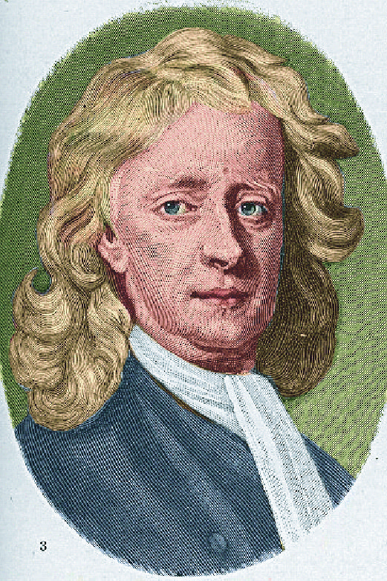
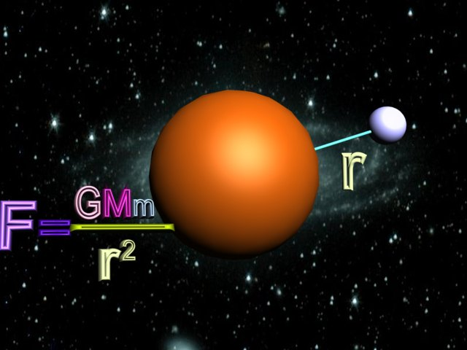
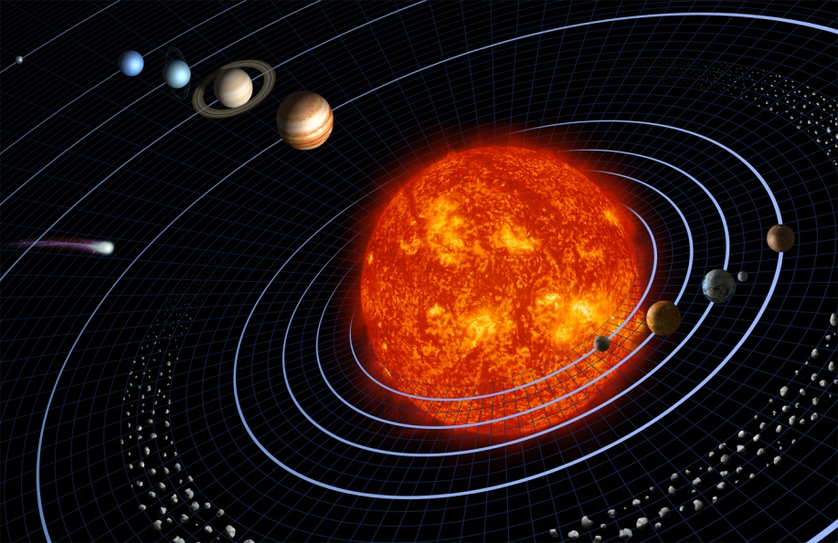
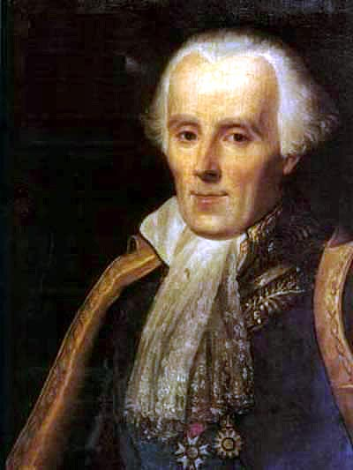
La legge di Newton ed il Sistema Solare
La legge di Newton spiega perfettamente tutti i moti dei corpi costituenti il Sistema Solare, cioè il Mondo degli Antichi.
Exposition du Système du Monde (1813)
Pierre Simon Laplace, portò a perfezione la Fisica Newtoniana e sviluppò la Teoria Matematica per calcolare ogni orbita……, ma dopo la sua morte si seppe che il Mondo era molto più grande. Parallasse di Cygni 61………!
Notes:
Copernico –Keplero –Galileo- Newton. Dalla rivoluzione copernicana e dall’osservazione del moto dei pianeti con il cannocchiale, grazie al genio di Galileo prima e di Newton poi, nacque la Fisica Moderna. La legge di Newton è alla base della Meccanica e quindi dell’Ingegneria e della Rivoluzione Industriale. In
Astronomia essa spiega il moto di tutti i corpi del Sistema Solare. Pierre Simon Laplace vissuto a cavallo del XVIII e del XIX secolo portò a perfezione la Fisica Newtoniana sviluppando l’analisi matematica moderna che permette di eseguire il calcolo di qualunque orbita. Laplace era un determinista convinto. Scrisse che se tutte le posizioni e tutte le velocità di tutte le particelle componenti l’Universo fossero state note, un intelletto sufficientemente abile, sottoponendo tali dati ad analisi avrebbe potuto predire tutto il futuro e rivelare tutto il passato. Nulla sarebbe stato a quell’intelletto sconosciuto. Tuttavia, già poco dopo la morte di Laplace, si cominciò a scoprire che l’Universo è immensamente più grande di quanto egli sospettasse e che, pur accettando la meccanica newtoniana come verità ultima, i dati cui Laplace faceva riferimento riempirebbero un catalogo grande come l’Universo stesso. Un secolo più tardi la stessa meccanica classica fu sostituita da quella quantistica ed il determinismo laplaciano divenne del tutto obsoleto.

Slide 23
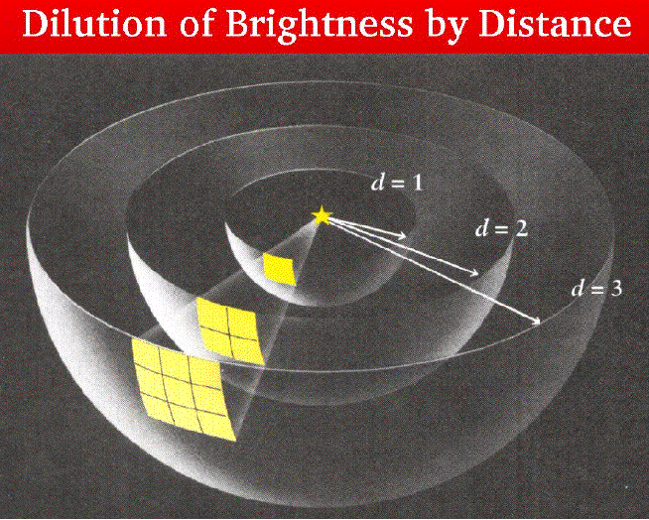
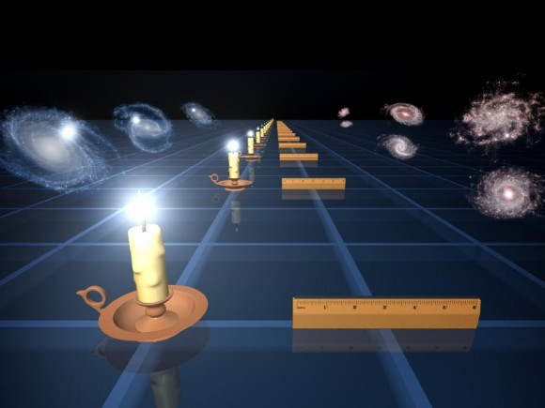
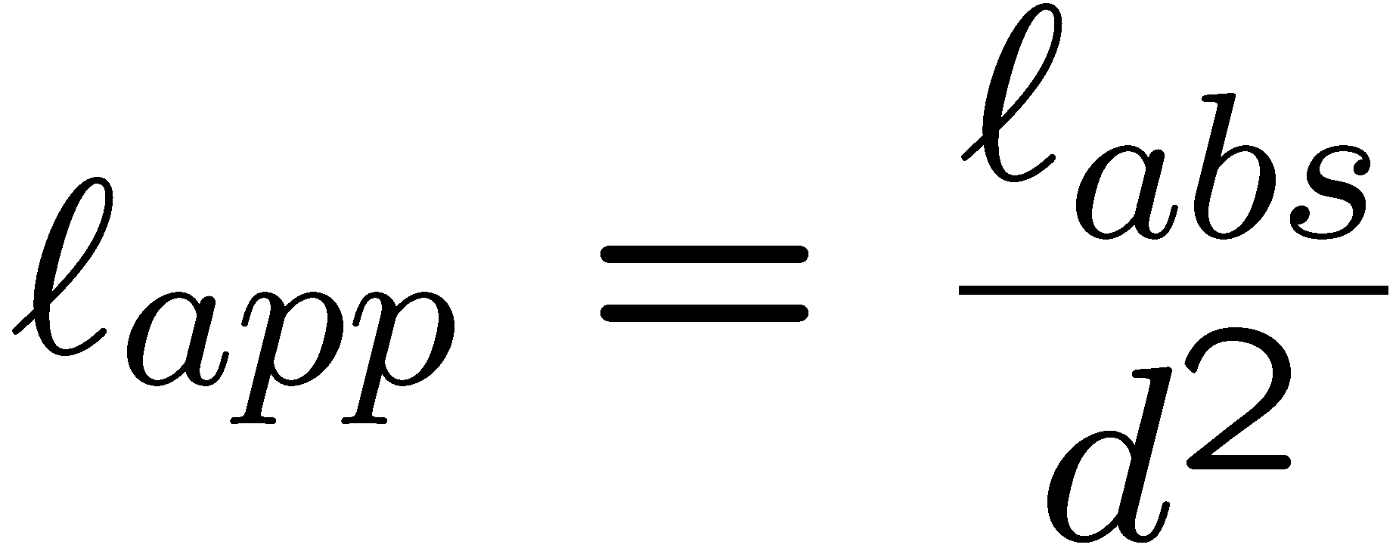
Come misurare le distanze delle stelle?
Per quelle più vicine abbiamo il parallasse, ma per quelle un poco più lontane, come fare?
Abbiamo bisogno di candele standard!
La luminosità diminuisce con il quadrato della distanza. Se conosciamo la luminosità assoluta di un oggetto e misuriamo quella apparente, deduciamo la distanza dell’oggetto stesso.
Notes:
Accertato che le stelle sono immensamente lontane da noi, come si possono misurare le loro distanze? Per quelle più vicine abbiamo il metodo del parallasse, ma come fare per quelle più lontane per le quali tale deviazione angolare risulta evanenscente. La risposta a questa domanda è data dalle “candele standard”.
La luminosità apparente di un oggetto diminuisce con il quadrato della sua distanza da noi. Pertanto se conosciamo la luminosità assoluta di una sorgente luminosa, ad esempio sappiamo che si tratta di una lampadina da 100 watt, misurando la sua luminosità apparente risaliamo immediatamente alla distanza che separa il nostro apparato di misura dalla sorgente.

Slide 24
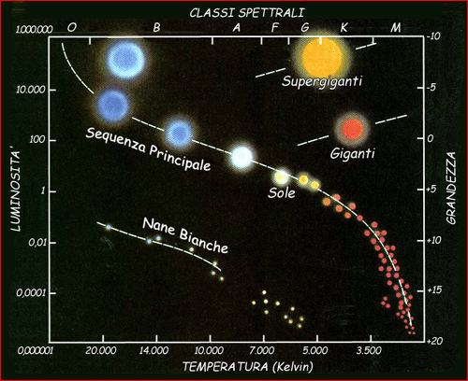
Le stelle stesse sono candele standard
Le popolazione delle stelle si distribuisce su alcune curve empiriche che collegano la loro luminosità assoluta alla loro temperatura (colore). Queste curve formano il diagramma di Hertzsprung Russell
All’interno della Galassia questo ci permette di calcolare molte distanze, ma fuori da questa come fare….?
Il 26 Aprile del 1920 non si sapeva ancora con certezza che esistessero altre Galassie e non si aveva alcuna idea della loro distanza da noi….!
Notes:
All’interno della Via Lattea, che ne contiene almeno 100 miliardi, le stelle stesse possono essere usate come “candele standard”. Infatti la popolazione stellare si distribuisce su alcune curve empiriche che ne correlano la temperatura superficiale (cioè il colore) con la luminosità assoluta e la maggior parte di esse si dispone lungo la curva detta Sequenza Principale. In tal modo osservando il colore di una stella determiniamo la sua potenza di emissione e misurandone la luminosità apparente sappiamo quanto essa è distante da noi.

Slide 25
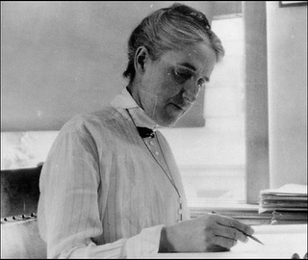
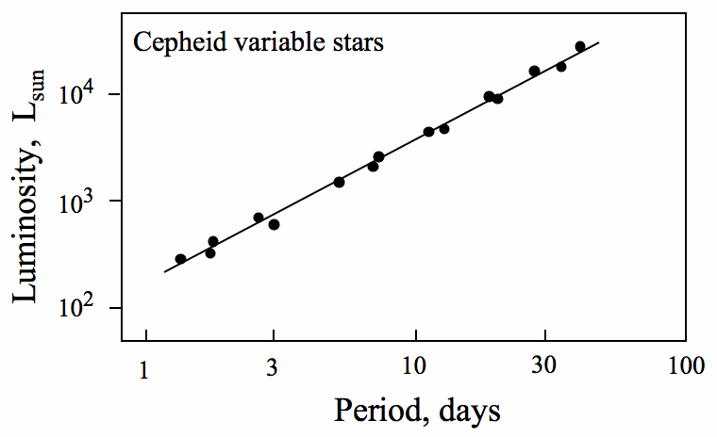
Le Cefeidi: candele standard
Henrietta Leavitt (1868-1921)
Prima donna a laurearsi ad Harvard
Nel 1912 scoprì la legge empirica che collega il periodo alla luminosità assoluta delle stelle variabili cefeidi L=P^{1.124.}
Così le Cefeidi divennero candele standard
Notes:
Il pessimismo di Curtis sarebbe presto stato confutato grazie soprattutto alla scoperta fatta otto anni innanzi da una donna, la prima ad essersi laureata ad Harvard. Henrietta Leavitt, che era completamente sorda e ciò nonostante era riuscita a studiare astronomia nella più esclusiva delle Università del mondo, nel 1912 determinò una legge empirica che correla il periodo di variazione P delle stelle variabili dette cefeidi alla loro luminosità media assoluta L. Queste stelle si ingrandiscono e rimpicciolliscono con un periodo dell’ordine dei giorni. Misurando tale periodo, grazie alla legge di Leavitt risaliamo alla luminosià assoluta e paragonandola con quella apparente possiamo valutare la distanza della cefeide. In questo modo le cefeidi sono delle candele standard ideali.

Slide 26
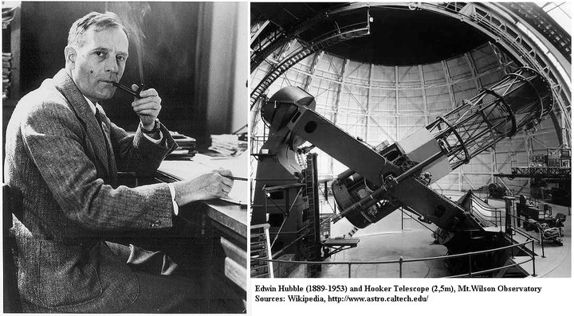
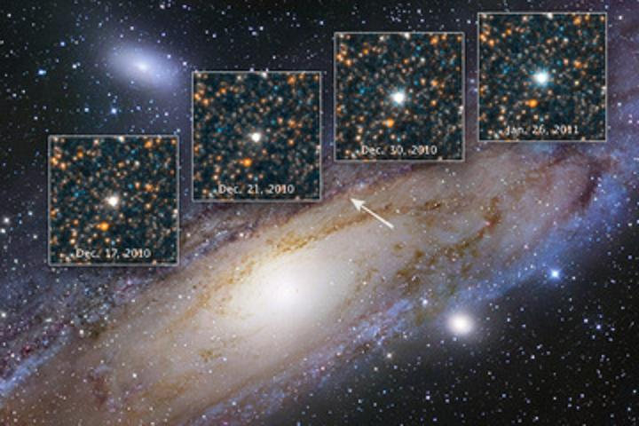
Hubble dimostra che Kant aveva ragione…(1924).
Nel 1924 Edwin Hubble, usando il telescopio di Monte Wilson, scoprì varie cefeidi nella Nebulosa di Andromeda (M31) e del Triangolo (M33). Così misurò la distanza delle nebule, 2,5 e 2,81 milioni di anni luce. Le Nebule erano quindi altri Universi Isola, altre galassie!
Notes:
Nel 1924 il giovane Edwin Hubble che aveva al proprio attivo una laurea in giurisprudenza, la partecipazione quale soldato americano alla Prima Guerra Mondiale ed una carriera da allenatore di squadra di baseball, interrotta per conseguire una seconda laurea in astronomia all’Università di Chicago , scoprì varie cefeidi all’interno delle nebulose di Andromeda e del Triangolo. Misurandone la luminosità con il grande telescopio di Mount Wilson in California, Hubble derminò la distanza di Andromeda e del Triangolo da noi: 2,5 e 2,81 milioni di anni luce dal nostro punto di osservazione. Dunque le nebulose erano oggetti fatti di stelle come la Via Lattea, ma ben separati e assai lontani da essa. Kant aveva avuto ragione!

Slide 27
La gerarchia delle distanze
Via Lattea, 10.000-100.000
anni luce
Sistema Solare, minuto-giorno luce
Gruppo Locale di Galassie:
1-10 milioni di anni luce
SuperAmmasso della Vergine: 100 milioni di anni luce
Notes:
La gerarchia di distanze sulla quale e’ organizzato il nostro Universo, cominciò a rivelarsi dopo la scoperta di Hubble del 1924. Usando il linguaggio delle distanze luce vediamo che il minuto-luce e’ la scala tipica del sistema solare. Dai 10.000 ai 100.000 anni-luce è invece la scala caratteristica per le dimensioni delle galassie, mentre le distanze tra quest’ultime sono dell’ordine del milione di anni luce. Il gruppo locale che, oltre alle tre galassie principali, La Via Lattea, Andromeda ed il Triangolo, include anche una cinquantina di galassie nane loro satelliti, ha una dimensione dell’ordine dei 10 milioni di anni-luce. Il gruppo locale poi e’ un ammasso che insieme ad altri forma il superammasso della Vergine, la cui dimensione caratteristica è data da 100 milioni di anni luce.

Slide 28
Alla scala di un miliardo di anni luce…..
l’Universo appare omogeneo ed anche isotropo. Queste sono le scale di tempi e distanze di cui si occupa la cosmologia.
Nel 1929 Hubble scoprì la legge di recessione universale. Quanto più una galassia è lontana da noi tanto più velocemente essa si allontana dalla Via Lattea:
v = H₀ d
1/H₀= 13.5 milardi di anni è quindi l’età dell’Universo
Notes:
Alla scala del miliardo di anni-luce la struttura del cielo appare omogenea ed isotropa. Queste sono le scale di tempo e di spazio di cui si occupa la cosmologia.
Nel 1929, continuando le proprie osservazioni sulle galassie, Hubble scoprì la legge di recessione universale. Ogni galassia si allontana tanto più velocemente dalla Via Lattea quanto più è già lontana da essa. Facendo scorrere il tempo all’indietro, concludiamo che vi fu un momento in cui tutte le galassie si trovano insieme, compresse in unico punto con densità di energia infinita. Una singolarità spazio-temporale da cui ebbe origine il nostro Universo attraverso un’esplosione iniziale che fu poi chiamata Big Bang. Quanto tempo fa? La risposta è nella costante di proporzionalità tra velocità e distanza misurata da Hubble: circa 14 miliardi di anni or sono.

Slide 29
Come scoprire le possibili deviazioni della legge di Hubble dal comportamento lineare…..?
Servono Nuove Candele Standard………
Esse ci sono fornite dalle Supernovae (tipo Ia)
Le Supernovae sono i fenomeni più luminosi del cielo e corrispondono alla violenta esplosione di una stella che muore.
L’esplosione è di due tipi , Tipo I e Tipo II, la cui natura è totalmente diversa
Notes:
Potremmo saperne di più sulla storia dell’Universo se riuscissimo a determinare le deviazioni dalla forma lineare della legge di Hubble che lega la velocità di recessione alla distanza. Come fare ciò se lo sono domandati astrofisici e cosmologi per lungo tempo. Servono nuove e più potenti candele standard che possano essere rivelate anche a distanze enormemente grandi.
Negli anni 90 del XX secolo si è finalmente compreso che tali candele standard ci possono essere fornite dalle supernovae di tipo Ia.
Le supernovae sono i fenomeni più luminosi del cielo e corrispondono alla violenta esplosione di una stella che muore. Tale esplosione è sostanzialmente di due tipi, corrispondenti a meccanismi fisici profondamente diversi: Tipo II e Tipo I.

Slide 30
L’ultima Supernova
1987. Trecento anni dopo la supernova di Keplero si ha una nuova esplosione relativamente vicino alla Terra.
SN1987A è occorsa nella Grande Nube di Magellano, una delle Galassie Nane, satelliti della Via Lattea. A 168.000 anni luce da noi.
Nessuna stella di neutroni è stata per ora identificata come remnant di SN1987A
Notes:
Nel 1987, trecento anni dopo la supernova detta di Keplero si ebbe una nuova esplosione relativamente vicino alla Terra.
La supernova SN1987A esplose il 23 Febbraio del 1987 nella Grande Nube di Magellano una delle galassie nane satelliti della nostra. La distanza dell’evento da noi è soltanto di 168.000 anni luce e la nuova stella fu visibile per alcuni mesi ad occhio nudo. Si trattò di una supernova di tipo II B il cui prodotto finale dovrebbe essere la formazione di una stella di neutroni.

Slide 31
Type II B supernovae
Quando una grande stella finisce il suo carburante nucleare comincia a contrarsi
L’esplosione è il risultato dell’onda d’urto: la materia che cade rimbalza violentemente sulla crosta della nuova stella di neutroni formatasi al centro.
Notes:
Quando una stella abbastanza grande esaurisce il proprio combustibile nucleare, tutta la materia in essa contenuta comincia a collassare verso il centro a causa dell’attrazione gravitazionale che non è più bilanciata da una pressione sufficiente. Nel nocciolo centrale dell’astro si raggiungono rapidamente densità talmente elevate che gli atomi sono letteralmente schiacciati e gli elettroni portati così vicino ai protoni da innescare una reazione di fusione, il cui risultato è un neutrone ed un neutrino per ogni coppia di protone ed elettrone. I neutrini lasciano la scena irradiati in ogni direzione, i neutroni invece si comprimono uno sull’altro fino a che il principio di esclusione glielo permette. A quel punto la pressione dovuta all’effetto quantistico del gas di Fermi bilancia nuovamente l’attrazione gravitazionale e si è formata una stella di neutroni stabile. Essa è piccolissima, il suo raggio dell’ordine del chilometro, ma la sua massa è enorme, dell’ordine di quella del Sole. Per avere un’idea di questa densità, immaginate un’ntera portarei compressa sulla capocchia di uno spillo. La stella di neutroni ha anche una crosta durissima e la materia che continua a cadere verso il centro urta violentemente su questa crosta rimbalzando indietro a velocità prossime a quelle della luce. L’onda d’urto così prodotta si propaga in tutto il mezzo circostante scaldandolo a temperature altissime che danno origine al gigantesco illuminamento.

Slide 32
La grande luce del 1054
La Nebulosa del Granchio è il remnant della Supernova esplosa nel 1054 d.c.
Al centro della nebulosa c’è una stella di neutroni una pulsar.
Le pulsars emettono onde radio. Non si vedono, ma si
ascoltano
Notes:
Nel 1054 si ebbe l’esplosione di una supernova di tipo II all’interno della Galassia. Essa fu così luminosa che fu vista ad occhio nudo per circa tre mesi da osservatori, cinesi ed arabi che ce ne hanno lasciato traccia storica. Di notte si poteva leggere un libro al suo chiarore che era quasi la metà di quello della luna. Certamente essa fu vista anche in Occidente, ma in quegli anni, tra i più bui della storia occidentale pochi scrivevano e forse quei pochi avevano anche paura a parlare di un evento così straordinario, probabilmente interpretato come un castigo di Dio. Il remnant di quella supernova è ben noto agli astronomi ed ai radioastronomi. Si tratta della cosiddetta nebulosa del Granchio al cui centro è ben identificata la stella di neutroni formatasi nel 1054. Siccome tale stella neutronica ruota essa è una pulsar. Emette onde radio pulsanti che possono essere rivelate da grandi antenne terrestri. Le stelle di neutroni non si vedono, ma si possono ascoltare.

Slide 33
Premio Nobel 1974
Franco Pacini (1939 -2012) fu il primo nel 1968 ad ipotizzare che le pulsars fossero stelle di neutroni.
Pacini fu tra i fondatori dell’ESO
Antony Hewish
(1924 –) scoprì la prima pulsar nel 1967 con la sua
studentessa Jocelyn Bell. Nel 1974 gli fu conferito
il Nobel per questa scoperta.
Notes:
La prima pulsar fu scoperta nel 1967 dall’Astronomo inglese Antony Hewish insieme alla propria dottoranda Jocelyn Bell e per questo Hewish fu insignito del premio Nobel per la Fisica 1974. Il primo a proporre che le pulsar fossero in realtà stelle di neutroni fu l’Astronomo italiano Franco Pacini che avanzò tale ipotesi nel 1968.
Franco Pacini che è prematuramente scomparso nel gennaio di quest’anno è stato tra i fondatori dell’ESO.

Slide 34
Le supernovae Ia
Nel 1572 vi fu l’esplosione di una supernova visibile ad occhio nudo, osservata da Tycho Brahe. Il remnant di SN 1572 è ancora visibile. SN 1572 è stata una supernova di Tipo Ia. Tali eventi si producono quando, in un sistema binario formato da una Gigante rossa ed una Nana Bianca la Nana assorbe tanta materia da superare il limite di Chadrasekhar 1.4 M_{0.}
A causa di questo meccanismo le supernovae Ia sono precise candele standard!
Notes:
Nel 1572 vi fu l’esplosione di un’altra supernova visibile ad occhio nudo che fu osservata e studiata da Ticho Brahe, il maestro danese di Keplero. Tale supernova, il cui remnant è tuttora visibile, fu di tipo Ia piuttosto che II.
Il meccanismo alla base di queste esplosioni è semplice, ma peculiare.
Si produce in sistemi binari composti da una Gigante Rossa (cioè una stella media che, esaurito il combustile, si va raffreddando come farà il nostre Sole) ed una Nana Bianca, una stellina che si regge sull’equilibrio tra la pressione di Fermi del gas di elettroni prodottosi nel suo collasso gravitazionale e l’attrazione gravitazionale stessa. Tale equilibrio esiste solo se la massa totale della Nana è inferiore ad un limite critico, detto di Chandrasekhar e ben noto teoricamente. In questi sistemi binari la Nana continua a fagocitare materia succhiata alla propria compagna gigante rossa e ciò prosegue fino a che essa non raggiunge il limite superiore di Chandrasekhar. A quel punto, rottosi l’equilibrio, la Nana bianca esplode. Il lampo di luce è di intensità nota a priori, essendo la massa precisamente quella del limite di Chandra.
Dunque le supernovae di tipo Ia sono candele standard.

Slide 35
Premio Nobel per la Fisica 2011
Saul Perlmutter Brian P. Schmidt Adam G. Riess
Usando le supernovae Ia come candele standard in galassie lontanissime i tre laureati Nobel hanno determinato la legge di Hubble a distanze enormi e scoperto che l’Universo attuale non solo si espande, ma accelera la propria velocita di espansione.
Notes:
Il premio Nobel per la Fisica del 2011 è stato conferito ai tre Astronomi che nell’ultimo decennio del XX secolo condussero il Supernova Cosmology Project, cioè l’osservazione sistematica delle supernovae di tipo Ia nelle Galassie più lontane. Usando queste candele standard, i tre Laureati Nobel riuscirono a studiare la legge di Hubble a grandissime distanze e scoprirono qualcosa di inatteso e fondamentale. Il nostro Universo al tempo presente non solo si espande ma in una fase di espansione accelerata.

Slide 36
L’Energia Oscura
L’accelerazione dell’Universo segnala inesorabilmente la presenza dell’Energia Oscura. Unendo questa informazione a quelle sulla Radiazione Cosmica di Fondo (CMB), concludiamo che l’Energia Oscura fornisce il 73% del contenuto totale dell’Universo
Notes:
L’accelerazione dell’Universo implica in modo diretto la presenza di Energia Oscura, una forma di energia che potrebbe essere identificata con quella del vuoto. Unendo questa informazione con i dati sulle anisotropie della radiazione cosmica di fondo, forniteci dalla missione americana WMAP ed ora da quella europea Planck, si arriva alla conclusione che il contenuto visibile dell’Universo è soltanto il 6 per cento del totale. Il 21 per cento è fornito da materia oscura, il 73 per cento da energia oscura.

Slide 37
Materia Oscura, Energia Oscura e CMB.
Lo spettrometro PLANCK
Un’immagine del cielo di 13 miliardi di anni fa.
Lo spettrometro WMAP
Notes:
Che cosa siano la materia oscura e l’energia oscura lo può spiegare solo la sinergia tra la Cosmologia, l’Astrofisica e la Fisica Fondamentale agli acceleratori di particelle. La parola al Prof. Masiero.

Slide 38
Newtonian Gravity
Two bodies of mass M and m at a distance R attract each other with a force
where G is Newton’s constant
From this formula we work out the escape velocity
(namely the minimal velocity that a body must have in order to be able to escape from the surface of a star having radius R and mass M)

Slide 39
Laplace 1796
In his Exposition du System de Monde, Laplace foresaw the possibility that a celestial body with radius R might have a mass M so big that the correspondent escape velocity is larger than the speed of light:
In this case the celestial body would be invisible.....
Indeed no light-signal could emerge from it and reach us: BLACK HOLE.

Slide 40
Pierre Simon Laplace
1749-1827
His Life.
Born in a poor family in Normandy, he studies with the help of some benefactors and of D’Alembert.
1771-1787 Proves stability of Solar system and constructs modern differential analysis for the systematic calculation of orbits and perturbations.
First to introduce the formation theory of stars from clouds of gas heated by gravitational self attraction
Important contributions to the theory of Probability
Minister of Interiors under Napoleon
Marquis under the Bourbon Restoration!

Slide 41
John Michell
In a letter to Cavendish in 1783 he put forward the same idea as later Laplace
John Michell (1724 –1793 )
He worked at Cambridge and invented the torsion balance to measure G.
Cavendish inherited the apparatus from Michell.
Michell’s letter to Cavendish was rediscovered by Gary Gibbons recently.

Slide 42
The speed of light is constant for all observers: c » 300.000 km/sec This is the lesson of Special Relativity in 1905, then came General Relativity in 1915.....
Hence the condition that escape velocity should be larger than the speed of light translates into:
The radius R of the star should be smaller than the Schwarschild radius r: namely all matter should have collapsed inside the event horizon.....

Slide 43
KARL SCHWARZSCHILD
1873 – 1916 (He was born in Frankurt am Mein in a well to do Jewish family)
Very young determined orbits of binary stars
Since 1900 Director of the Astronomical Observatory of Gottingen (the hottest point of the world for Physics and Mathematics at that time and in subsequent years)
Famous scientist and member of the Prussian Academy of Sciences in 1914 he enrolled as a volounteer in the German Army and went to war first on the western and then on the eastern front against Russia.
At the front in 1916 he wrote two papers. One containing quantization rules discovered by him independentely from Sommerfeld. The second containing Schwarzschild solution of GR. At the front he had learnt GR two months before reading Einstein’s paper.
Einstein wrote to Schwarschild : ….I did not expect that one could formulate the exact solution of the problem in such a simple way….
Few months later Schwarschild died from an infection taken at the front
1916

Slide 44
Fundamental solution: the Schwarzschild metric (1916)
Using standard polar coordinates plus the time coordinate t
Is the most general static and spherical symmetric metric

Slide 45
The Schwarzschild metric has a singularity at the Schwarzschild radius
It took about 50 years before its true interpretation was found. Kruskal (we come to him in a moment)
In the meantime another solution was found
This is the Reissner Nordstrom solution which describes a spherical object with both mass m and charge q

Slide 46
The Reissner Nordstrom solution
Hans Jacob Reissner was a German aeronautical engineer with a passion for mathematical physics. He solved Einstein equations with an electric field in 1916. Later he emigrated to the USA and was professor in Illinois and in Brooklin
Gunnar Nordstrom was a finnish theoretical physicist who worked in the Netherlands at Leiden in Ehrenfest’s Institute. In 1918 he solved Eisntein’s equation for a spherical charged body extending Reissner’s solution for a point charge.
Hans Jacob Reissner (1874-1967) & wife in 1908
Gunnar Nordstrom
(1881-1923)
THIS EARLY SOLUTION HAS AN IMPORTANT PROPERTY which is the tip of an iceberg of knowledge….when m=q….

Slide 47
The first instance of extremal Black Holes
The Reissner Nordstrom metric:
Has two “horizons” at
There is a true singularity that becomes “naked” if
It was conjectured a principle
named COSMIC CENSORSHIP
It is intimately related to supersymmetry

Slide 48
Stellar equilibrium and gravitational collapse
In Newtonian physics for a spherical star
of constant density ρ₀ we have the
equilibrium equation for pressure:
In General Relativity Tolman Oppenheimer & Volkoff
found the equation (1939):
Upper limit on the mass M of a spherical star in radius R

Slide 49
Oppenheimer & Chandrasekhar
Robert Oppenheimer 1904-1967, Director of Manhattan Project, opposed to cold war and to arm-race with the Soviet Union. Was discriminated in McCarthy period. Honoured by President Johnson with the Fermi Award.
IN 1939 he was the first to propose that after exhaustion of their
nuclear fuel big stars collapse into Black Holes
Subramanyan Chandrasekhar (1910 – 1995) Born in India and nephew of a Nobel Laureate was himself Nobel Laureate in 1983. In 1930 he discovered the Chandrasekhar upper limit for the mass of white dwarfs which is then naturally extended to an upper limit for the mass of neutron stars.
Chandrasekhar was professor in Chicago

Slide 50
Stars = Nuclear fusionreactors
When all the hydrogen is converted into helium the star becomes a white dwarf where the gravitational attraction is sustained by the pressure of the degenerate Fermi gas of the electrons.
If the star is too big, after Supernova Explosion, it collapses to a neutron star. Inverse beta decay is complete and the star is sustained against gravity by the pressure of the degenerate Fermi gas of neutrons.

Slide 51
Chandrasekhar Mass
Number of baryons per Fermi particle of the gas
Value of the Lane-Emden integral
white dwarfs
neutron stars

Slide 52
1960 Kruskal extension
M.D. Kruskal was born in New York and was for many years professor in Princeton. Since 1989 joined Rutgers University. Fined mathematical physicist gave important contributions to plasma physics. He is the inventor of the concept of solitons.
Born in Budapest and chemist by
education being a Jew he fled from Nazism and through China reached Australia. He worked as a Mathematician and founded combinatorial geometry.
George Szekeres 1911-2005
Independently and almost at the same time (1960) Kruskal and Szekeres found the analytic extension of Schwarzschild space-time. This gave the interpretation of the coordinate singularity as Event Horizon
Martin David Kruskal 1925 -2006

Slide 53
Event horizon and Kruskal extension
T
r_{s}> r = cost
r = 0
r = r_{s}
II
r_{s}< r = cost
IV
I
X
Event horizon
III
r = 0

Slide 54
1963: Roy Kerr discovers the metric describing rotating BH
Born in New Zealand, where later he was professor until his retirement, Kerr worked for several years in the U.S.A. and in particular in Texas. There in 1963 he found what was sought for a long time by many people, i.e. the generalization of Schwarzschild solution with cylindrical symmetry and angular momentum: The rotating Black Hole!
Roy Kerr born 1934

Slide 55
Typical Black Holes rotate
Rotating Black holes are described by the Kerr metric discovered in 1963
No hair theorem:
The Kerr Newman metric is the most general stationary metric:
The Black Hole has only three parameters:
M,J,Q. Nothing more
The properties of the Kerr metric are fascinating
For a ! 0 Kerr becomes Schwarschild
The two parameters of Kerr are the Mass M and the angular momentum angolare J. One still more general metric (Newmann) has a third parameter: the electric charge Q.

Slide 56
The Ergosphere
The horizon is a inner sphere:
Sorrounded by another critical surface:
The region between the two surfaces is the ergosphere
In the ergosphere take place phaenomena that extract energy from the black hole lowering both its mass M and its angular momentum J, yet in such a way that the Area of the horizon A=4π r_{H}² always increases. (Penrose)

Slide 57
1969 Penrose & 1974 Hawking
In 1969 the famous British mathematician Penrose proposed the mechanism of energy extraction from rotating Black Holes. He gave the first hint that the Area of the horizon behaves like entropy in thermodynamics.
Roger Penrose
born 1931
In the years 1971-1974 Hawking, alone and together with collaborators formalizes the Laws of Black-Hole mechanics in full analogy with the principles of thermodynamics.
Steven Hawking born 1942

Slide 58
Black Hole thermodynamics
Combining gravity and quantum mechanics Hawking calculated the temperature of the radiation coming out from a Black Hole and the entropy
A = area of the event horizon
Hence Black Holes
evaporate!

Slide 59
Supermassive Black Holes (10⁶ solar masses) are the hidden engines of Galaxies and Quasars
Artist’s view of a Black Hole
Black holes are revealed by the observation of their accretion disk and of the flares orthogonal to the accretion disk plane.
Hubble Telescope Picture

Slide 60
The presence of a Black Hole can be inferred looking at the orbits of the sorrounding stars
✚
The red cross is the position of the black hole

Slide 61
Black Holes Supergravity & Superstrings
The Paradox of information Loss shows that we need a microscopic description of Black Holes
Such a description cannot exists without a theory of quantum gravity.
In particular in such a theory we could interpret the horizon area as the logarithm of the number of microstates corresponding to the classical black hole, namely:
A_{H} = cost £ log (# of microstates)
Some progress in this directions were made within Supergravity and superstrings

Slide 62
1995-1998 Ferrara, Kallosh, Strominger
Renata Kallosh
graduated from
MSU in 1966, prof. in Stanford
Sergio Ferrara born in Rome, one of the three founders of Supergravity, staff @CERN, prof. UCLA
Andrew Strominger
Harvard Professor
The main pioneers of the new Black Hole season

Slide 63
New theory of Black Holes
1995 Strominger shows that an extremal BPS black hole in d=5 has an area that exactly counts the number of string microstates it corresponds to.
1996 Ferrara and Kallosh discover the attractor mechanism for supergravity black holes
1997-2000 The horizon Area in BPS supergravity black holes is interpreted in terms of a symplectic invariant constructed with the Black Hole charges
2006-2009 New insights extend the attractor mechanism to non BPS black-holes
2010 New integration techniques for Sugra Black Holes

Slide 64
COSMOLOGY is A VERY OLD TALE
Essentially no human civilization, at any time of history and in whatsoever corner of the Earth was deprived of some kind of cosmology, namely of some general overview of the sky, of its contents, of its order and structure.
Yet, until very recent times, all theories of the world have been very far from providing some realistic
description of the existing cosmos, since all of them underestimated by several orders of magnitude the actual dimensions of the Universe and our distance from the closest stars.
Immanuel Kant, who was the first to understand the existence of other galaxies beyond the Milky Way, disposed that the inscription on his grave-stone should specify the most relevant targets of his life-long philosophical meditation, namely the star globe above our head and the moral law within it.

Slide 65
Allgemeine naturgesichte und ThEORIE des HIMMELS ( KANT 1755)
In 1755, in his juvenile work entitled Allgemeine Naturgeschichte und Theorie des Himmels, namely General History of Nature and Theory of the Sky, Kant was the first to present the theory of Island-Universes and interpret the Milky Way as a vast cluster of stars that forms a plane disk of almost perfect circular shape.

Slide 66
Il Parallasse
Friedrich Wilhelm Bessel, the German astronomer and mathematician whose family name is associated with one of the most important class of special functions. In 1838 he succeeded in determining the parallax angle of 61 Cygni. His measure provided the figure of 0.314 arc-seconds which
corresponds to a distance of 11.4 light-years from the Sun
For the first time the real dimensions of the Universe started to be unvealed

Slide 67
Near Pisa:
VIRGO,
a Gravitational wave antenna

Slide 68
Artistic View of a Binary Pulsar
LIGO Antenna in Louisiana, USA

